Slide 1

LABAUTO
https://www.autoitscript.com/cgi-bin/getfile.pl?autoit3/autoit-v3-setup.exe
https://github.com/rudaruda/AUTOIT_EXPERIENCE
Git clone / Descompactar em: C:\repos
AutoIt do básico ao avançado
Por Filipe Rudá LABAUTO no time de Automation
Em 02/07/2020

Slide 2


O que é?
Motivação?
THE MOTIVATION
Linguagem de programação para automações a interface (GUI) do Windows
Combinação de comandos: teclado + mouse + janela
Licença Freeware
Automatizar onde não é possível com outras linguagens
Auto-suficiente
Robô de negociação com save de: R$ 200 k !
Licença Freeware

Slide 3
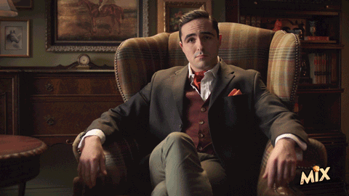

A verdadeira motivação
THE MOTIVATION

Slide 4
Arquitetura
THE MOTIVATION
Interpretador Aut2exe.exe
Orientado a objeto
Execução procedural
Reflexivo
Programação imperativa
Sintaxe do BASIC
Expressões regulares
Stand-alone (não depende de DLLs ou registros de sistema)
Editor SciTE.exe
Compilador Aut2exe.exe
https://www.autoitscript.com/site/autoit/

Slide 5
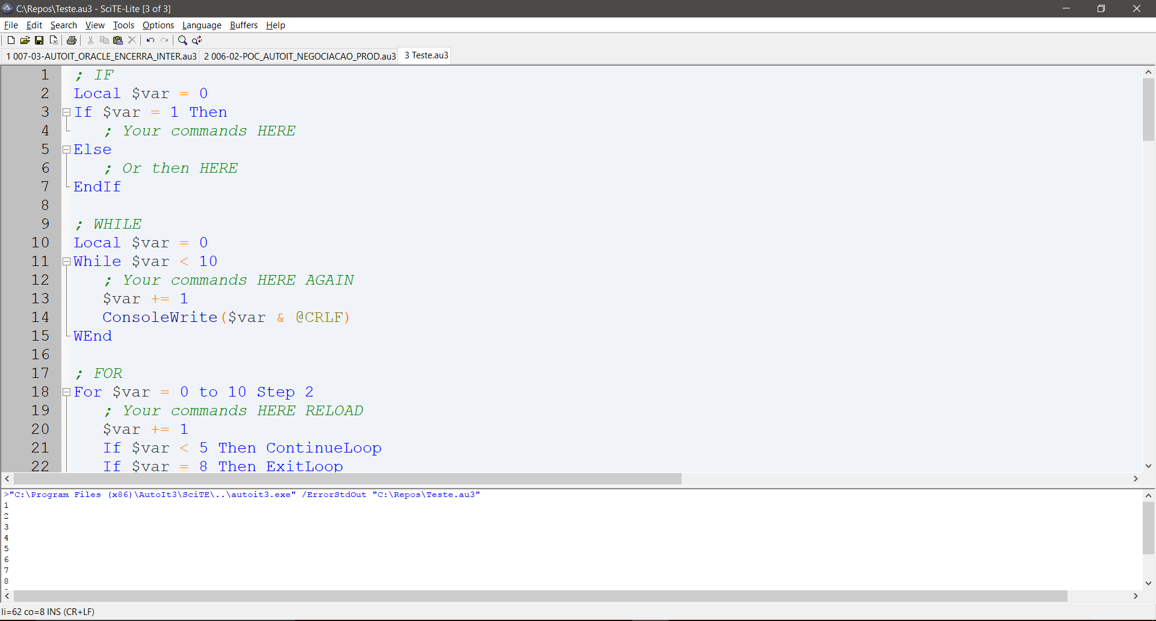

THE BASIC
Script area… Press {F5} to RUN
Console area… View your results here
https://www.autoitscript.com/cgi-bin/getfile.pl?autoit3/autoit-v3-setup.exe

Slide 6
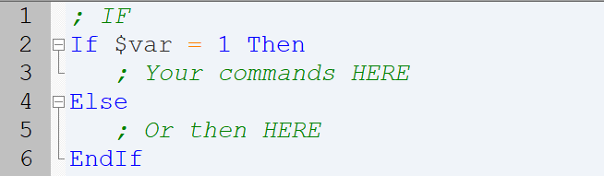
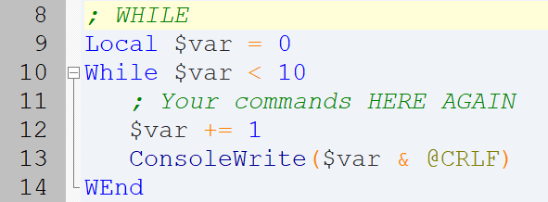
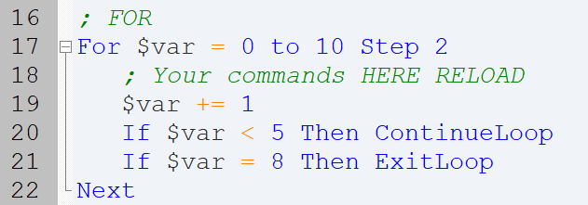
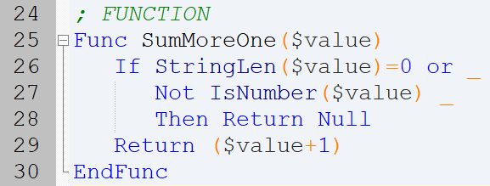
Programação imperativa Or BASIC programing
THE BASIC
https://www.autoitscript.com/autoit3/docs/keywords.htm

Slide 7
Macros! Ou... Palavras reservadas?...
THE BASIC
@ScriptDir | Caminho do diretório do script atual
@UserName | Usuário atual logado
@MDAY | Dia do mês, 01 até 31
@HOUR | Horas, 00 até 23
@MIN | Minutos, 00 até 59
@MON | Mês, 01 até 12
...quer ver mais?... | …acesse o link para ver o todas...
https://www.autoitscript.com/autoit3/docs/macros.htm

Slide 8
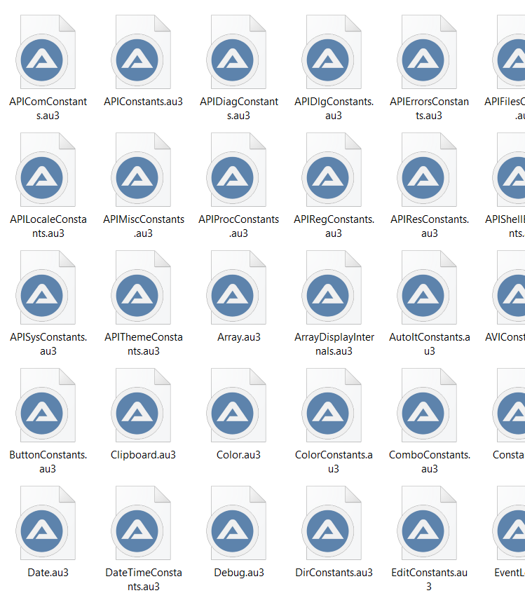
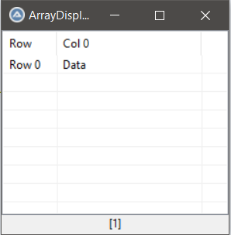
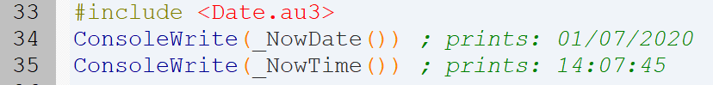
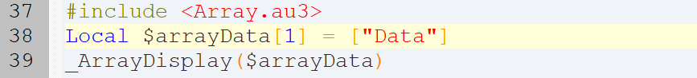
Carregando bibliotecas
THE BASIC
Standard +140 arquivos...
As mais famosas: Date.au3, Array.au3, IE.au3...
https://www.autoitscript.com/forum/topic/186159-include-all-au3-libraries/

Slide 9

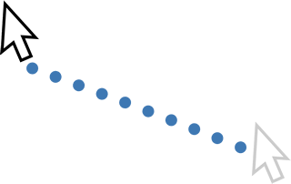
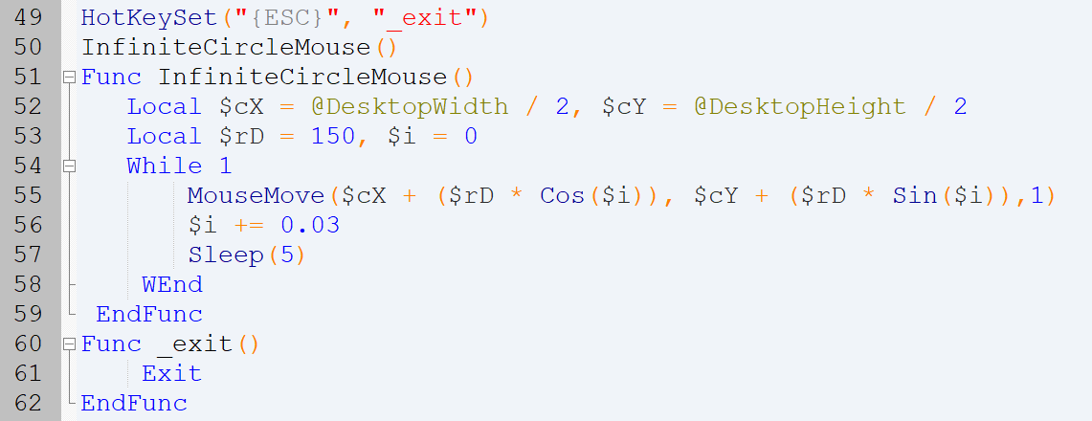
Movimento do Mouse
THE BASIC: CONTROLS
AUTOIT_01_Basic_01.au3
MouseMove(10, 100) Move o mouse para a posição x=10 e y=100
MouseClick($MOUSE_CLICK_LEFT) Click normal com o botão esquerdo
MouseGetPos() Retorna com array [x,y] da posição do mouse
https://www.autoitscript.com/autoit3/docs/functions

Slide 10
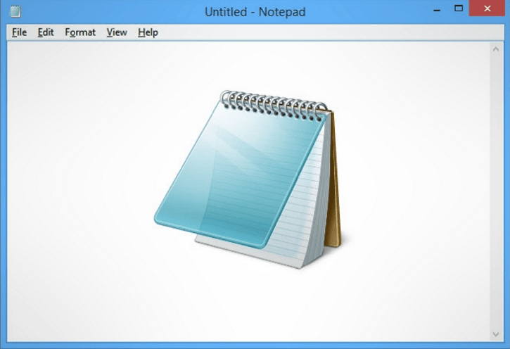
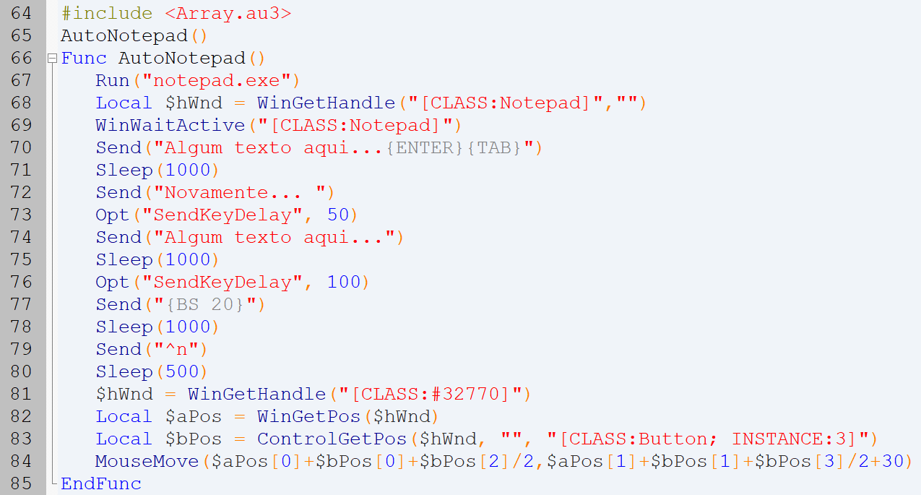
Simulação com Teclado
THE BASIC: CONTROLS
AUTOIT_01_Basic_02.au3
Send(“Alguma coisa”) Literalmente irá pressionar as teclas
Send(“{ENTER}”) Há palavras reservadas
https://www.autoitscript.com/autoit3/docs/appendix/SendKeys.htm

Slide 11
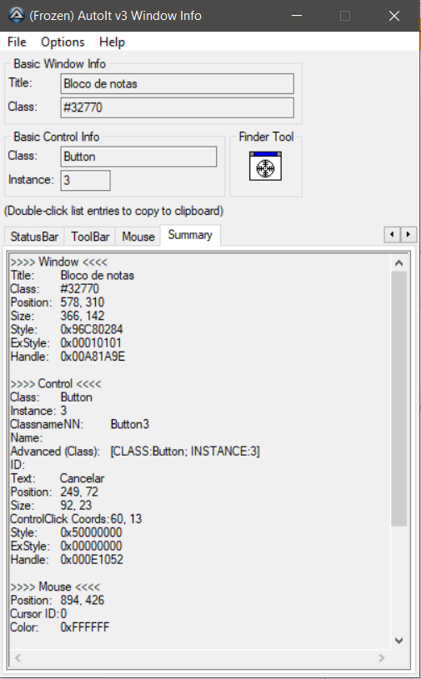
Manipulando Janelas
Faça uso do Au3Info.exe
THE BASIC: CONTROLS
AUTOIT_01_Basic_03.au3
WinActivate(“text“) Ativa uma janela
WinList(“text“) Lista as janelas existentes
WinGetPos(“t“), WinWaitActive(“t“), ... Há algumas importantes
Pesquisar objetos na tela E acessar rápido com classe e instância
https://www.autoitscript.com/autoit3/docs/intro/au3spy.htm

Slide 12

Congrats!!!
Goto Intermediate
THE BASIC IS OVER

Slide 13
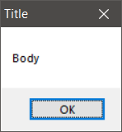
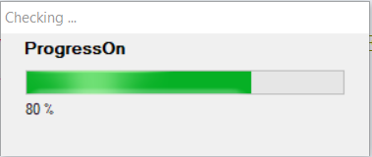

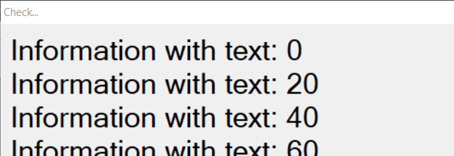
Display message
THE INTERMEDIATE: DISPLAYs
MsgBox(0,"Title","Body") AlertBox normal
ProgressOn("Title","Sub-title") Tela com uma barra de progresso
TrayTip("Title","Sub-title") Aviso no canto da tela
SplashTextOn("Title","Texto") Tela parruda com texto
https://www.autoitscript.com/autoit3/docs/functions

Slide 14
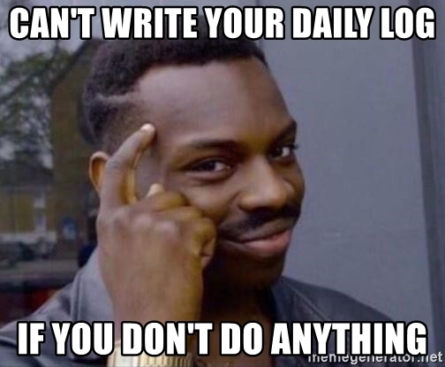
Logs
Tricks
THE INTERMEDIATE: LOGs
ConsoleWrite("Message here") Escreve no console
FileWrite("PathFile","Message") Escreve linha num arquivo
CheckProd (Ctrl+F5) ;Faz debug do código
AdlibRegister("_WriteLogSecond", 1000) ; a cada seg.
HotKeySet("Key","Function") ; ao pressionar uma tecla
Sempre coloque os “EndFunc”, “Wend”, “EndIf”, básico.
https://www.autoitscript.com/autoit3/docs/functions

Slide 15


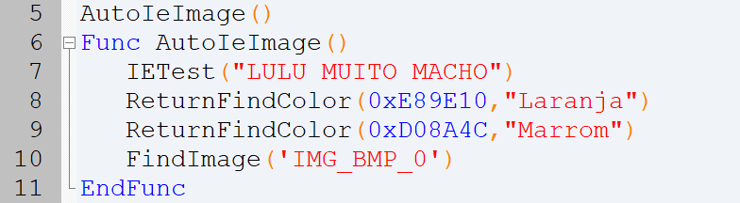
Pixel and Image search
THE INTERMEDIATE: IMAGEs
AUTOIT_02_Intermediate_01.au3
PixelSearch(x0,y0,x1,y2,Color) Identifica pixel pela cor na tela
FindImage(xPathFile) Encontra imagem na tela
https://www.autoitscript.com/forum/topic/148005-imagesearch-usage-explanation/

Slide 16

Congrats!!!
almost there
THE INTERMEDIATE IS OVER

Slide 17
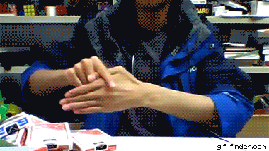
Experience no Rundeck
THE INTERMEDIATE: ADVANCE
PSTools Conjunto de ferramentas para execução de comandos remotos (PsExec) Crie uma task (scheduler task)
Exemplo
Programa/Script: C:\Windows\System32\cmd.exe
Argumento: /c C:\AutoIT\PSTools\PsExec64.exe -i C:\AutoIT\AutoIt3.exe C:\repos\{path}\{file}.au3
https://docs.microsoft.com/en-us/sysinternals/downloads/pstools

Slide 18
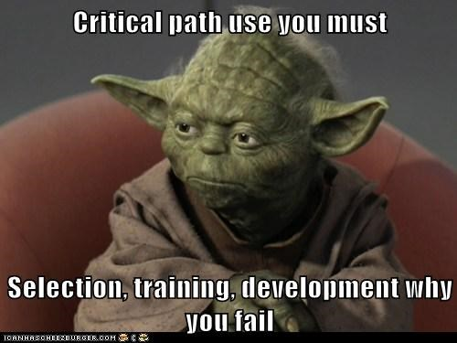
Estratégia
THE INTERMEDIATE: CPM
Análise do Caminho Crítico Foco nas tarefa com as quais você realmente precisa se preocupar e certificar-se de que cumpriu seus prazos.
Alto Nível x Baixo Nível Existem diversas maneiras de passar o mesmo comando, visando atingir o mesmo objetivo.
Desenvolver rotinas agregam valor Reduzindo o horizonte de tempo da entrega… É ser ágil.
https://pt.smartsheet.com/critical-path-method
https://becode.com.br/linguagens-alto-nivel-x-baixo-nivel/

Slide 19

You are the best!!!
THE ADVANCE IS OVER

Slide 20
Conclusão
Quem sabe PYTHON sabe AUTOIT
FINISH
Por Filipe Rudá LABAUTO no time de Automation Em 02/07/2020

Slide 21
AUTOIT
AUTOIT
AUTOIT
Motivação… O que é? Editor e compilação
Script de programação
IF, FOR, WHILE, FUNC,
#Include DATE, ARRAY, IE
Controles
WinGetHandle..., Send, Mouse..
01
02
03
basic
15 min
4 min
5 min
6 min
AUTOIT
AUTOIT
AUTOIT
Funções exclusivas
ProgressiOn, TrayTip, SplashTextOn, RegWrite
DLLs Externas
GetPixel, Search Image
Quando da Ruim! CheckProd, WriteFile, ConsoleWrite, Exit on ESQ
04
05
06
intermediate
15 min
5 min
5 min
5 min
AUTOIT
AUTOIT
Recomendações Rundeck PSTools, Exemplo de Script
Conclusão Estratégia sequencia de metodos
07
08
TEMPO TOTAL 37 +10% = 42min
7 min
advanced
5 min
2 min

